Slide 1
Система контроля версий Git в офисной и бытовой деятельности
Git в конструкторском бюро и преподавательской деятельности
инж. конструктор
АО «Русская механика»
Пуказов Я.Г.
Часть контента была позаимствована из авторского курса Павла Рословеца: «GIT для инженеров: основы контроля версий»
https://inzhenerka.tech/git

Slide 2
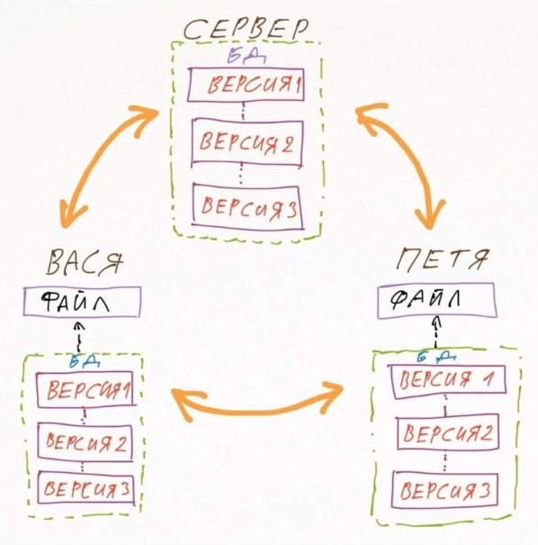
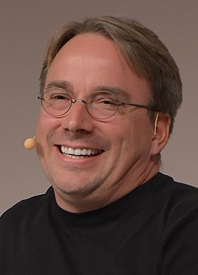
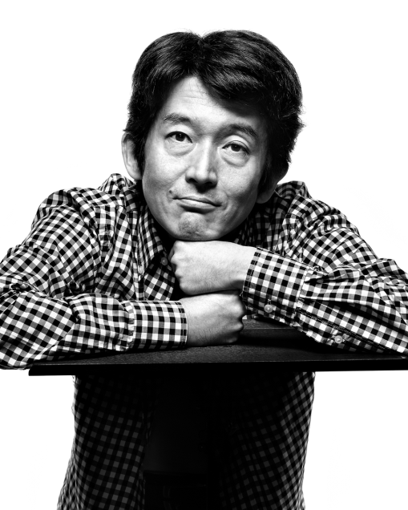
Что такое Git?
Если по-русски, то это программа, которая позволяет фиксировать и отслеживать все изменения в каком либо проекте на компьютере.
При чем не важно, что это: С-код, чертежи КОМПАС-3D или
модели Simulink.
Git (произносится «гит») — это распределённая система управления версиями. Проект был создан Линусом Торвальдсом для управления разработкой ядра Linux, первая версия выпущена 7 апреля 2005 года. На сегодняшний день его поддерживает Джунио Хамано.
Линус Торвальдс
Джунио Хамано
Немного истории
3 апреля 2005 года: начало разработки
6 апреля 2005: первый релиз
7 апреля 2005: разработка git осуществляется самостоятельно.
26 июля 2005: Джунио Хамано назначен новым сопровождающим
GIT:
— "global information tracker": you're in a good mood, and it actually works for you. Angels sing, and a light suddenly fills the room.
— "goddamn idiotic truckload of sh*t": when it breaks
Notes:
— "глобальный информационный трекер": если у вас хорошее настроение, и это действительно работает на вас. Ангелы поют, и комнату внезапно наполняет свет.
— "чертов идиотский грузовик с дерьмом": когда что-то ломается и не работает как надо…

Slide 3
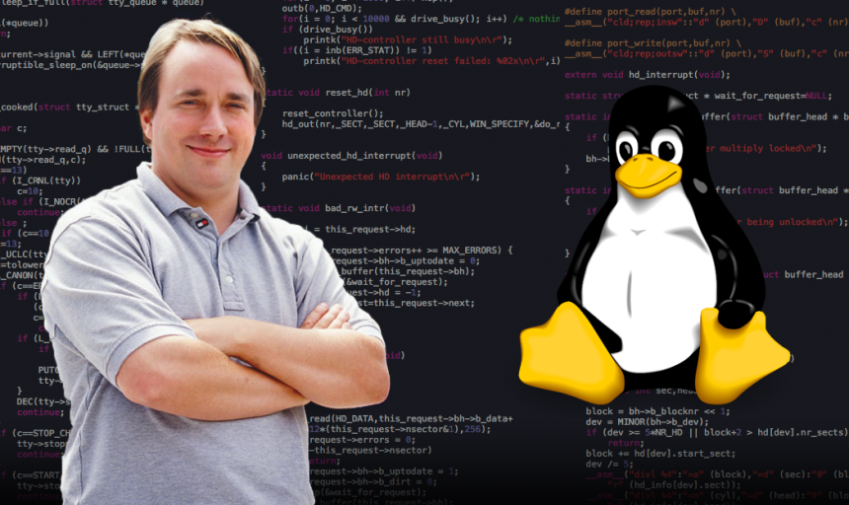
К созданию Git привели неудовлетворительные результаты использования ранее доступных систем контроля версий для управления распределенной разработкой ядра Linux.
История развития VCS (Version Control System)
1972: SCSS (Source Code Control System)
1982: RCS (Revision Control System)
1986: CVS (Concurrent Versions System)
2001: BitKeeper, GNU Arch
2002: SVN(Subversion), Darcs
2003: Monotone
2005: Git, Mercurial
2007: Bazaar
2024 На сегодняшний день, Git – это самая распространенная система контроля версий!
Git – это основополагающий инструмент для командной разработки!
Благодаря Git вся команда знает, когда каждая строчка кода или файл появился, кто его изменил и с какой целью. Гит хранит полную эволюцию проекта от первой строки кода или файла до текущего состояния. Благодаря чему, это позволяет безопасно экспериментировать с кодом файлов проекта и откатывать изменения, если что-то пошло не так.
Сомневаетесь? Тогда попробуйте отправить свой проект коллеге или товарищу по почте. Потом получи его версию и попробуй понять, что изменилось. Внеси свои доработки и отправь снова… А потом попытайся понять, в каком имейле впервые возник баг, и кто его отправлял. В итоге вы все проклянете и решите работать одни. Ну или захотите освоить систему контроля версий!:-)
Впрочем, даже если делать проект в одиночку, то без гита вы работать уже не сможете. Слишком уж много преимуществ он дает.
Благодаря гиту, над ядром Linux, поработало уже 12000 человек со всего мира.

Slide 4
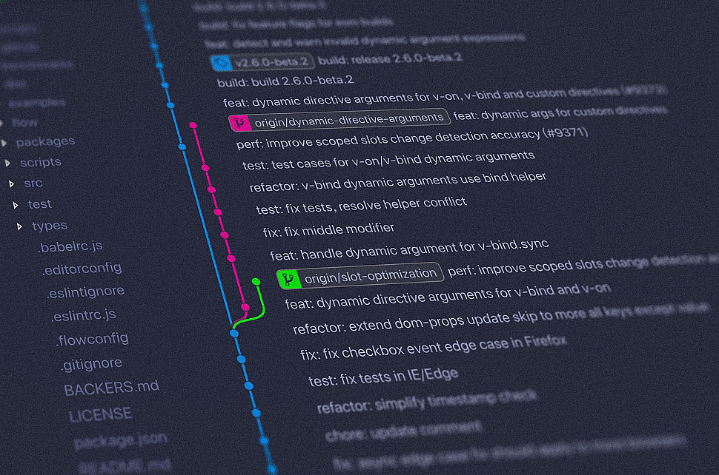
Под системой контроля в контексте Git подразумевается программный механизм для работы с контентом.
В «работу» также входит хранение, передача данных, отслеживание изменений и прочие аспекты.
Чаще всего Git используется в разработке программного обеспечения, но он также находит применение и в других сферах, например в конструкторской, инженерной, дизайнерской, преподавательской и научной деятельности.
Инженерные компании, глядя на успешный опыт коллег в IT, не остаются в стороне. Если посмотреть инженерные вакансии в различных международных инженерных компаниях, то в большинстве вакансий значится владение гитом на базовом уровне.
При этом в России все диаметрально противоположно!
Git в инженерной деятельности вообще не используется по сравнению с айтишкой — не все, зачастую, даже знают о таком инструменте.
Из всего этого можно сделать вывод, что для инженера владение версионированием может стать мостиком к развитию карьеры или даже существенным конкурентным преимуществом на международном уровне 😉.

Slide 5
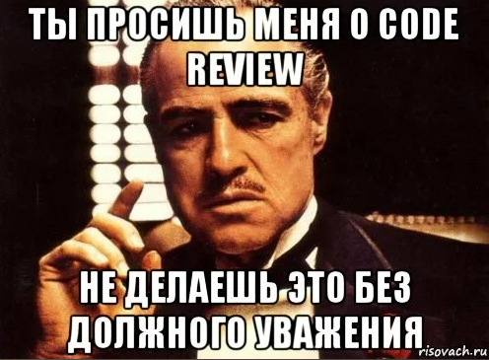


Обычно Git используют для работы с программным кодом, однако, ситуация стремительно меняется. Уже сейчас Git используют для работы с чертежами, 3D-моделями, переводами больших книг, дизайнерскими работами: рисунками, видео и прочее. Правилам работы в системе контроля версий можно подчинить почти любой продукт, и везде от этого будет только польза.
В целом можно сказать, что «версионирование» это не только незаменимый инструмент разработчика, но и особый способ мышления, который формируется постепенно по ходу погружения в тему. Заключается он в более аккуратной и вдумчивой работе с изменениями файлов и данных, причем не только своих собственных.
Поэтому побочным эффектом «версионирования» является уменьшение количества ошибок и повышение качества проекта в целом. Особенно это проявляется, если в команде практикуют так называемые «код ревью» (нормоконтроль по старинке) – это когда ваши коллеги критически оценивают ваши разработки и помогают довести их до ума перед окончательным внесением в проект. Этот процесс отлично строится вокруг Git.
Айтишка
Инжинигерство
У нас даже мемы одинаковые!

Slide 6
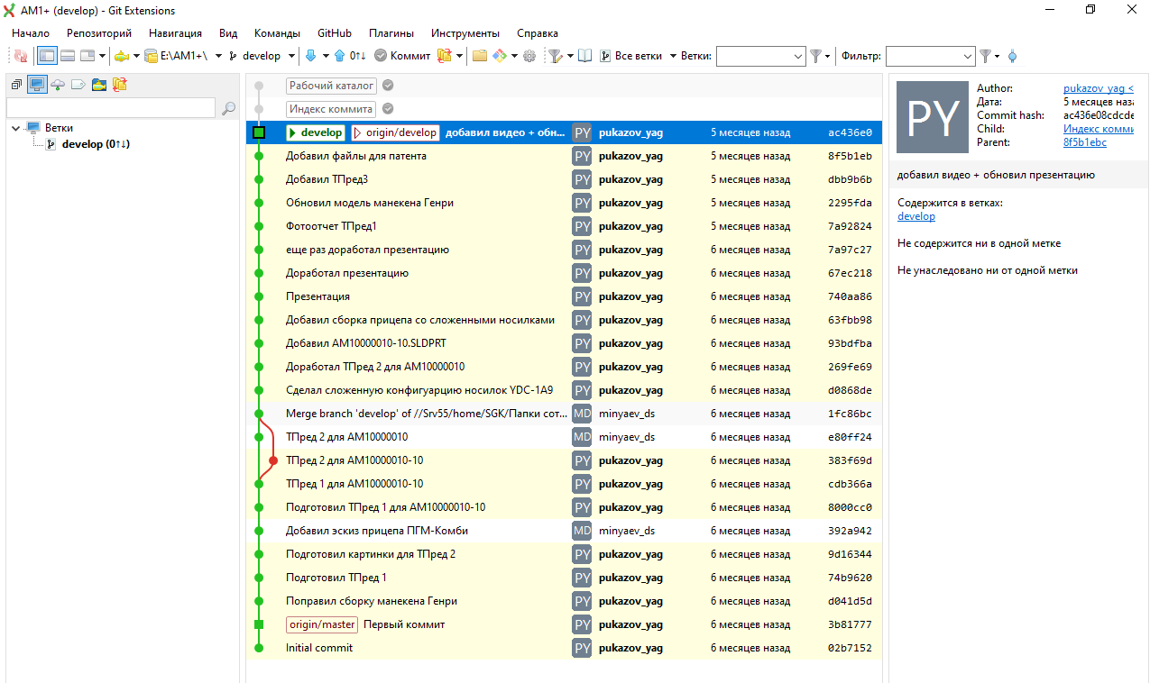
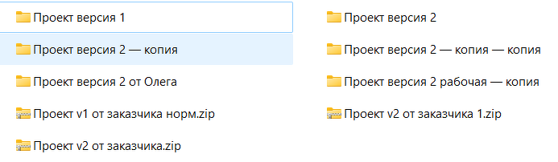
Также Git позволяет вести параллельную разработку, когда несколько разработчиков одновременно вносят изменения в одну работу, но при этом не мешают друг другу и спокойно дополняют продукт, не вызывая сбоев и конфликтов в рабочем процессе.
Версионирование ТРУ инжинигера
Версионирование курильщика

Slide 7
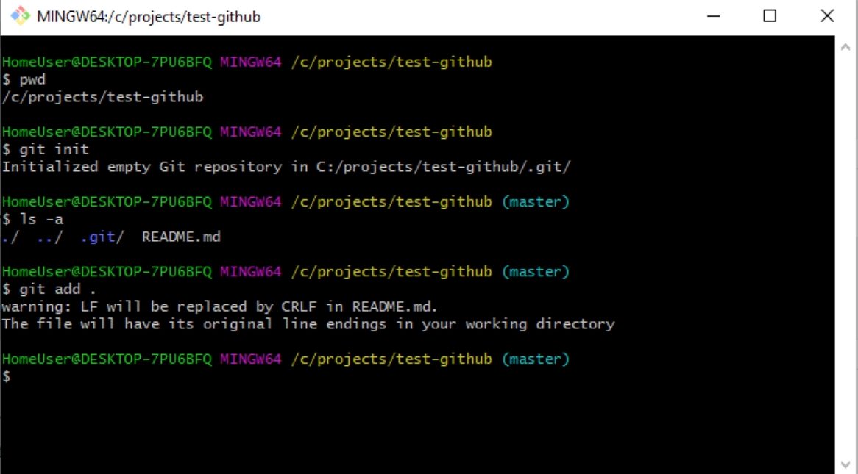
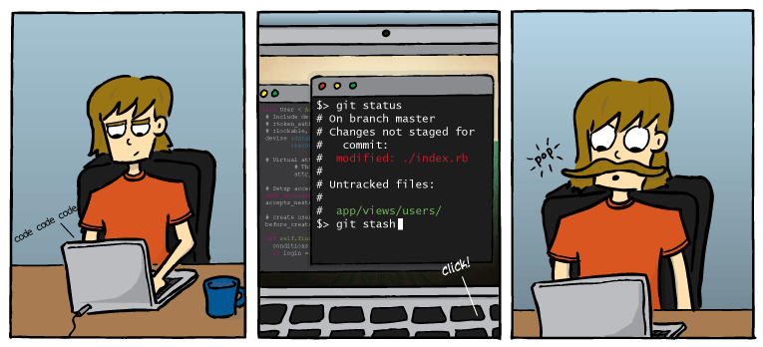
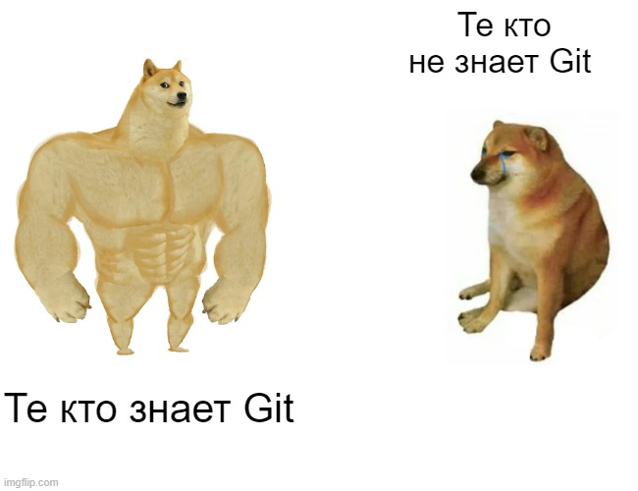
Справедливости ради стоит отметить, Git это далеко не единственная и даже не самая простая система контроля версий. Но зато одна из самых мощных и самая популярная, поэтому все ее учат и используют
В заключение этой вводной части хочется предупредить: гит – это консольное приложение. Это означает, что для работы с ним вы должны выучить как минимум с десяток команд и вводить их в черное окно терминала.
Борода и свитер прилагаются
(приобретаются отдельно).
Но сильно не пугайтесь, ведь
для нормальных людей сделали
кучу графический приложений, чтобы вы могли работать с гитом, кликая мышкой. И об этом мы тоже обязательно поговорим.
Но до тех пор мы будем изучать именно команды и будем вводить их именно в терминал. Идея в том, что это позволит вам лучше прочувствовать, как гит устроен. Не говоря уже о том, что графические приложения можно запустить не везде и не всегда. Да и без знания команд все равно полноценно работать не получится, так что со временем вы их запомните.

Slide 8
Начало работы в Git

Slide 9
Как мы используем Git в конструкторском бюро

Slide 10
Как использовать Git в преподавательской деятельности?

